Slide 1
L’artrite reumatoide: strategie di riabilitazione
AA 2019/2020 – Antonella Monticco

Slide 2
L’artrite reumatoide
Prevalenza in Italia: 0,7% (stima di 410.000 individui malati). Secondo l’American Rheumatism Association, la prevalenza nel mondo è 1-2% della popolazione adulta
Incidenza: 6 nuovi casi ogni 10000 persone/anno
Esordio: classicamente 25-50 anni, però esistono forme giovanili, e negli ultimi anni innalzamento età media d’esordio 50-57.
La malattia è da 3 a 5 volte più comune nel sesso femminile

Slide 3
Patogenesi
Mesenchimopatia diffusa a tutto il connettivo
Eziologia sconosciuta: si ritiene vi sia predisposizione genetica, che determinerebbe risposte immunitarie patologiche
Il tessuto sinoviale è la sede principale del processo patologico
Presenza del fattore reumatoide. Inoltre stimolata produzione di enzimi che degradano e provocano il riassorbimento del tessuto osteocartilagineo
A livello articolare colpisce solamente le articolazioni dotate di sinovia; il danno strutturale articolare è l’elemento che condiziona maggiormente la disabilità a lungo termine.

Slide 4
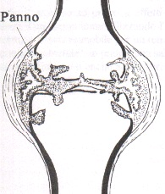
Reumatismo infiammatorio cronico più frequente
Caratterizzata da un’infiammazione del tessuto connettivo che predomina a livello della membrana sinoviale: la sinovite reumatoide, che distende le strutture capsulolegamentose e invade progressivamente la cavità articolare e le guaine tendinee: questo «panno sinoviale» è responsabile della distruzione osteocartilaginea e della rottura dei tendini

Slide 5
L’artrite reumatoide
(cap. 8 “la riabilitazione integrata delle malattie reumatiche”)
Malattia sistemica: colpisce sia le articolazioni sia organi e apparati (occhi, pleura, polmoni, pericardio, intestino, milza, rene, linfonodi …)
Decorso progressivo, evoluzione cronica più frequentemente per pousseè: con periodi più o meno lunghi di remissione
Allo stadio iniziale, la sinovite reumatoide è responsabile di dolori e disturbi funzionali. Ad uno stadio più avanzato, le distruzioni articolari e periarticolari portano all’instabilità, all’irrigidimento e ad un’impotenza funzionale spesso molto invalidante.

Slide 6
Evoluzione anatomo-funzionale
Fase sinoviale: la prima, caratterizzata da congestione ed edema della membrana sinoviale
Fase destruente: la membrana sinoviale si ispessisce, assume potere erosivo. Si costituisce il tipico panno sinoviale che progressivamente invade e distrugge le strutture articolari
Fase anchilosante e deformante: è lo stadio finale dell’evoluzione, contraddistinta dalla presenza di anchilosi e deformità articolari irreversibili.

Slide 7
Prospettive …
Nel giro di 10 anni il 50% dei pz andrà incontro ad invalidità permanente
Nel giro di 20 anni il 90% dei soggetti avrà qualche grado di disabilità
Il 22% è costretto ad abbandonare il lavoro
Il 10% necessita assistenza continuativa.
Non solo peggiora la qualità di vita, ma anche l’aspettativa di vita diminuisce: in media di 4 anni per gli uomini e di 10 per le donne.
Notevoli costi: per i singoli pazienti e per la società.

Slide 8
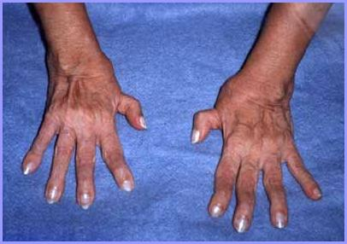
esordio
Estremamente variabile: nella maggior parte dei casi, poliartrite simmetrica con coinvolgimento iniziale di mani e piedi, progressivamente articolazioni prossimali
➔ andamento centripeto
Ma sono possibili esordi sistemici, esordi mono-oligoarticolari…
Sintomi più frequenti e caratteristici:
➔dolore e rigidità articolare, più pronunciata dopo lunga
inattività e al mattino (morning stiffness generalmente almeno 1 ora)

Slide 9
Criteri ARA (American Rheumatism Association 1987)
Presenti almeno 4 su 7
Rigidità mattutina articolare o periarticolare ≥ 1 ora
Artrite di 3 o più articolazioni
Artrite delle mani
Artrite simmetrica
Noduli reumatoidi: noduli sottocutanei in prossimità delle prominenze ossee
Fattore reumatoide sierico
Alterazioni radiografiche: erosioni, decalcificazioni iuxtaarticolari

Slide 10
Red flags per la diagnosi precoce dell’Artrite Reumatoide
Tumefazione a carico di 3 o più articolazioni, persistente da più di 12 settimane
Dolore a livello dei polsi e delle piccole articolazioni di mani e piedi:
  Metacarpo-falangee
  Interfalangee prossimali
  Metatarso- falangee
Rigidità al risveglio superiore a 30 minuti

Slide 11
Diagnosi precoce, perché?
Il danno articolare è molto precoce, spesso precede le manifestazioni cliniche
Se esaminate con RMN, le erosioni articolari si riscontrano
  A 6 mesi dall’esordio nel 45% dei casi
  A 1 anno nel 74% dei casi
Il tessuto sinoviale di articolazioni asintomatiche documenta già alterazioni istologiche per una sinovite subclinica (McQueen et al., 1998-1999)

Slide 12
Diagnosi precoce
I pazienti affetti da artrite reumatoide precocemente trattati in ambito reumatologico presentano una migliore prognosi a lungo termine, rispetto a quelli trattati in ambito non specialistico (Edworthy SM, 1999)
Il trattamento con cortisonici non dovrebbe essere iniziato prima di aver posto una diagnosi corretta (Emery, Breedveld, Dougados et al., 2002)
D’altro canto l’impiego di farmaci di fondo (Disease Modifying Anti-Rheumatic Drugs – DMARDs) dovrebbe essere iniziato il più precocemente possibile

Slide 13
Fattori prognostici sfavorevoli nell’AR all’esordio
Elevato numero di articolazioni dolenti e/o tumefatte
Elevati valori della VES e della PCR
Positività del fattore reumatoide
Precoce comparsa di erosioni
Elevati livelli di incapacità funzionale, disabilità
Avverse condizioni socio-economiche
Basso grado di scolarità

Slide 14
Sintesi quadro clinico tipico:
SINOVITE PERSISTENTE
DISTRUZIONE DELLA CARTILAGINE
EROSIONI OSSEE
DEFORMITÀ ARTICOLARI INVALIDANTI

Slide 15
Approccio complesso e multidisciplinare
TERAPIA FARMACOLOGICA
APPROCCIO CHIRURGICO
TRATTAMENTO RIABILITATIVO

Slide 16
Obiettivi principali
Riduzione e gestione del dolore
Riduzione, gestione e prevenzione dell’infiammazione
Lotta contro lo sviluppo del panno sinoviale
Conservazione della mobilità articolare
Prevenzione delle deformità articolari
Recupero della funzione (sia in modo conservativo che chirurgico)

Slide 17
Trattamento
globale
specifico
Post-chirurgico
Frenare l’evoluzione
della malattia e migliorare la qualità di vita
Per le articolazioni coinvolte
Artroprotesi, ricostruzioni tendinee

Slide 18
La terapia farmacologica:
Diversa in base ad efficacia, tollerabilità, durata di azione, costi:
FANS
CORTICOSTEROIDI
FARMACI DI FONDO
  DMARDs: DISEASE MODIFING ANTIREUMATIC DRUGS. Modificano l’alterata reattività immunologica che è alla base della malattia: methotrexate, salazopirina, idrossiclorochina, Sali d’oro, ciclosporina, leflunamide, azatioprina)
  FARMACI BIOLOGICI: nuovi farmaci in grado di contrastare selettivamente alcune citochine responsabili del processo flogistico (Etanercept, Infliximab, Anakinra, Adalimumab). Efficacia superiore ai DMARDs, ancora da poco utilizzati, da vedere effetti a lungo termine e tollerabilità.
SINOVIORTESI (chimica o radioattiva): pratica infiltrativa locale con sostanze che limitano la proliferazione del panno sinoviale

Slide 19
Complicanze della farmacoterapia
La terapia protratta con corticosteroidi comporta svariati effetti collaterali, tra i quali la perdita della densità ossea che conduce ad una osteoporosi secondaria e ad un aumentato rischio di frattura (4 volte in più per frattura vertebrale, 2 volte in più per frattura femorale o radiale). Adami et al, 2000

Slide 20
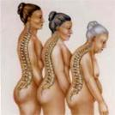
Osteoporosi e rischio fratture
Fratture vertebrali: spontanea da schiacciamento
Frattura di Colles: per “paracadute”
Frattura di femore: spesso anche in esito di caduta

Slide 21
Osteoporosi da glucocorticoidi - 1
«La perdita di massa ossea causata dai glucocorticoidi inizia precocemente (prime settimane di trattamento) ed è più pronunciata nei primi 6-12 mesi, soprattutto a livello trabecolare (le fratture vertebrali, in particolare, avvengono precocemente dopo l’inizio della terapia cortisonica).
Le fratture da fragilità occorrono in una percentuale compresa fra il 30 e il 50 % dei pazienti entro i primi 5 anni di terapia cronica con glucocorticoidi. La probabilità di frattura è ulteriormente aumentata se coesistono altri fattori di rischio, in particolare l’età avanzata, pregresse fratture e nella donna, a menopausa.»

Slide 22
Osteoporosi da glucocorticoidi - 2
«E’ importante ricordare che il rischio fratturativo nell’osteoporosi indotta da glucocorticoidi è molto più elevato rispetto a quello atteso in base ai valori densitometrici del paziente e che esso si riduce rapidamente alla sospensione della terapia.»
la prevenzione deve essere iniziata il più precocemente possibile, indipendentemente dal dato densitometrico e prima che avvengano alterazioni irreversibili della microarchitettura ossea
LINEE GUIDA management pazienti con osteoporosi (SNLG – ISS 2009)

Slide 23
SIOMMMS 2015: Linee Guida 2015 per la Diagnosi, Prevenzione e Terapia dell’Osteoporosi
E’ noto che periodi anche brevi di immobilizzazione sono assai deleteri per la massa ossea ed è quindi importante mantenere un minimo grado di attività fisica.
Più incerto appare il ruolo di un programma di attività fisica sulla prevenzione dell’osteoporosi.
L’impatto di tali programmi appare variare in funzione della frequenza, durata, intensità del programma, dell’età di inizio.
Inoltre il suo impatto è specifico per la sede scheletrica sottoposta a carico.

Slide 24
Gli studi, per lo più caso-controllo e non randomizzati, che hanno valutato gli effetti dell’attività fisica sulla densità minerale ossea vanno distinti a seconda dell’età.
In ragazzi prepuberi o in giovani adulti solo gli esercizi che comportano carico scheletrico risultano efficaci (livello 2A).
Al momento non ci sono sufficienti evidenze per raccomandare tali esercizi né in prevenzione primaria né secondaria.
In donne in post-menopausa l’attività fisica con carico e in grado di prevenire l’1% della perdita minerale ossea annuale. Il beneficio maggiore è stato riportato sulla colonna vertebrale e con gli esercizi d’impatto (Livello 1).
Sono disponibili solo studi epidemiologici di correlazione tra attività fisica e minor rischio di frattura.

Slide 25
conclusioni
Incoraggiare una anche modesta attività fisica tra gli anziani può anche contribuire a ridurre il rischio di cadute e quindi di frattura.
La raccomandazione di svolgere un minimo di attività fisica (camminare più di 30 minuti al giorno, magari all’aria aperta), malgrado l’inadeguatezza della documentazione di efficacia sulla massa ossea, appare condivisibile per l’effetto sul rischio di caduta e per quello indiretto sui livelli di vitamina D.

Slide 26
Interventi sul rischio caduta
Buona parte delle fratture, specie di femore, sono da collegare a cadute, i cui fattori di rischio (disabilita motoria, disturbi dell’equilibrio, patologie neuromuscolari, deficit visivi, patologie cardiovascolari, cadute anamnestiche, trattamenti farmacologici, deficit cognitivi) sono spesso modificabili in un contesto di interventi multidisciplinari.
L’attività fisica, in particolare esercizi personalizzati di rinforzo muscolare e di rieducazione all’equilibrio ed alla deambulazione, hanno mostrato di ridurre negli anziani sia il rischio di cadute (Livello 1A) che di traumi correlati (Livello 2A).

Slide 27
Un impatto positivo hanno anche test di valutazione individuale delle condizioni di rischio di caduta associati a raccomandazioni sulla loro prevenzione (Livello 2A).
Ad esempio il minor uso di psicofarmaci si e associata ad una diminuzione del rischio di cadute. Una strategia di prevenzione delle cadute in soggetti anziani che includa un adeguato apporto di vitamina D, esercizi fisici ed educazione sui rischi domestici è altamente raccomandabile (Raccomandazione di grado A).

Slide 28


Consigli per combattere l’osteoporosi iatrogena
Modifica fattori di rischio: fumo, alcool, sedentarietà
Incoraggiamento dell’attività fisica in carico: camminare, ballare
Valutazione della densità minerale ossea
Supplementazione con calcio, vitamina D, trattamento con bisfosfonati

Slide 29
Obiettivi del trattamento riabilitativo
Rallentare la perdita di massa ossea
Aumentare le competenze biomeccaniche dell’osso
Prevenire le fratture e le cadute del paziente
Migliorare la qualità di vita
Se tutto ciò viene raggiunto, avrò anche la gestione del dolore

Slide 30
Esercizi e osteoporosi
Gli esercizi devono favorire la mobilità della colonna e la corretta postura allineata soprattutto del dorso: evitare flessioni in carico, favorire movimenti di estensione
Bisogna anche prevenire le cadute: rimozione di fattori di rischio (luce, controlli della vista, calzature idonee, non tappeti, ecc), rieducazione propriocettiva

Slide 31
La terapia chirurgica dell’AR: obiettivi
Prevenire lesioni e deformità articolari
Correggere le complicanze
Sostituire le articolazioni funzionalmente compromesse
Immobilizzare le articolazioni irrimediabilmente compromesse a scopo antalgico

Slide 32
Gli interventi chirurgici
Sinoviectomia: asportazione della sinovia patologica
Chirurgia dei tessuti molli periarticolari: interventi di stabilizzazione articolare, di riparazione tendinea, di decompressione nervosa (tunnel carpale, tunnel tarsale…)
Chirurgia articolare: artroprotesi e dove non fosse possibile, talvolta artrodesi.

Slide 33
L’approccio riabilitativo
Malattia progressiva ad andamento cronico e invalidante
Le principali limitazioni funzionali sono dovute al dolore, alla rigidità e/o alla instabilità articolare, all’ipotrofia muscolare, alla riduzione della forza e della resistenza.
Aspetti legati all’ansia e alla depressione che possono compromettere ulteriormente il livello funzionale

Slide 34
Da ricordare mentre studi…
Definizione e classificazione di AR
Tessuto bersaglio dell’AR, esordio e andamento
Tipologie e obiettivi del trattamento
I classici segni dell’infiammazione
Le red flags per l’AR
Il significati di “bandiera rossa” in generale
e in particolare per le malattie reumatiche

Slide 35
Valutazione
anamnesi:
  Rispetto alla persona: età, occupazione, sostegno familiare, barriere architettoniche
  Rispetto al problema: in quale momento della malattia la stiamo prendendo in carico? ➔ fase di poussèe o di remissione; ➔ stadiazione della malattia; ➔ è un trattamento riabilitativo in relazione ad un intervento chirurgico?

Slide 36
Valutazione soggettiva
Quali i sintomi principali del paziente?
  Dolore
  Astenia
  rigidità
Quali caratteristiche del dolore?
Quale distretto più coinvolto o più invalidante secondo il paziente?

Slide 37
Esame obiettivo
Bilancio analitico dell’apparato locomotore:
  ampiezze articolari, segni di lassità o instabilità articolare, deformità e la loro riducibilità;
  la funzione muscolare: forza, retrazioni, ipotrofia, contratture
  segni di infiammazione
  complicazioni neurologiche: compressioni...
  eventuali rx: lesioni osteoarticolari, cartilaginee, ossee (osteoporotiche, geodiche, erosive)

Slide 38
Le deformità articolari l’interessamento delle mani è il primo
Deviazione ulnare delle dita: la più classica deformità dell’AR.
Generata dal danno dell’apparato capsulo-leg. delle art. MCF, dalla lussazione del tendini dei mm. estensori negli spazi intermetacarpali e dalla retrazione del m. abduttore del mignolo.
Caratterizzata dalla deviazione delle ultime 4 dita verso il bordo ulnare della mano;
nelle fasi iniziali, la deviazione compare soltanto durante la flessione delle dita, successivamente diviene permanente.

Slide 39
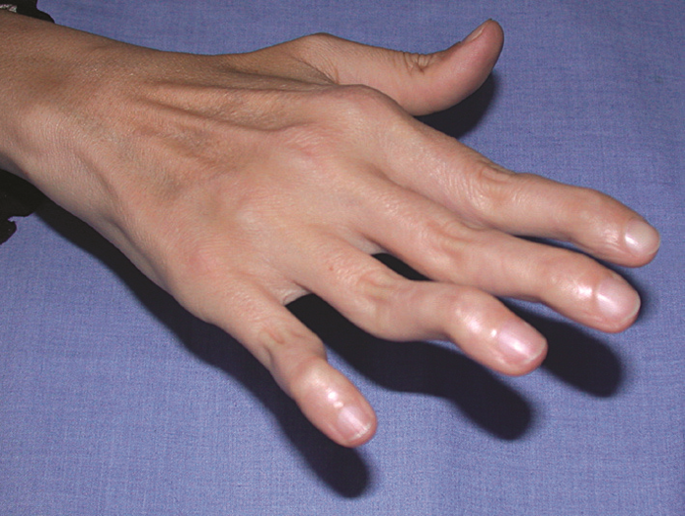
Dita a collo di cigno
questa deformità interessa soprattutto il medio e l’indice ed è legata alla sinovite delle artic. MCF
E’ caratterizzata dalla flessione dell’artic. MCF, iperestensione dell’IFP e flessione dell’IFD.
Può interferire gravemente con la prensione

Slide 40
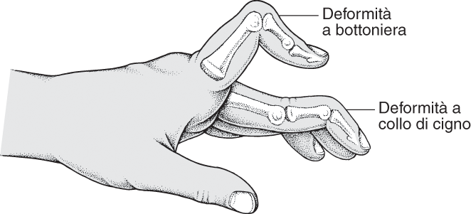
Deformità ad asola (Boutonniere)
interessa soprattutto l’anulare e il mignolo. E’ caratterizzata dalla flessione dell’IFP e dall’iperestensione dell’IFD.
E’ favorita dalla sinovite dell’artic. IFP, che determina la distruzione dell’inserzione mediale del tendine estensore.

Slide 41
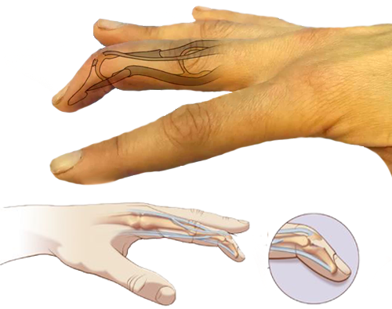
Dita a martello
meno frequente, è caratterizzato dalla flessione isolata dell’IFD.
E’ provocato dalla rottura o distensione dell’apparato estensore della terza falange, causata dalla sinovite dell’IFD

Slide 42
Deformità del pollice
Pollice a zeta: presente in oltre il 50% dei soggetti con A.R.; fa seguito all’artrite della MCF ed è caratterizzata dalla flessione della MCF e dall’estensione dell’IF. Compromette la funzione di opposizione del pollice.
Pollice addotto: legato all’artrite della trapezio metacarpale. Anche questa deformità compromette la capacità di opposizione del pollice
Approfondisci il cap. 8 di “La riabilitazione integrata delle malattie reumatiche”

Slide 43
Altre deformità
L’interessamento dei gomiti: è spesso bilaterale, nella fase avanzata della malattia colpisce circa il 50% dei pazienti. L’A.R. determina un rapido irrigidimento articolare che limita prevalentemente l’estensione e la supinazione
A livello di spalla: l’A.R. colpisce l’articolazione acromion claveare e quella gleno-omerale, provocando un retrazione capsulare e limitando progressivamente i movimenti di abduzione e rotazione esterna

Slide 44
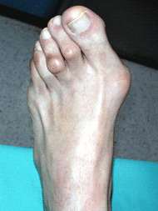
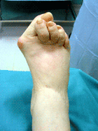
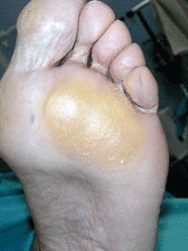
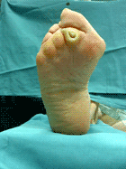
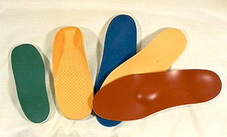
A livello di piede: tutte le articolazioni possono essere colpite, con più frequenza l’avampiede con un quadro clinico caratterizzato dal piede triangolare, con lussazione in valgismo dell’alluce, atteggiamento ad artiglio delle altre dita, tendenza al varismo del 5° dito e appianamento dell’arcata plantare trasversa.

Slide 45
Altre deformità
L’interessamento del ginocchio: talvolta costituisce l’inizio monoarticolare dell’A.R., con atteggiamento viziato in flessione, inizialmente riducibile, con il tempo irreversibile. Nelle fasi avanzate a causa dei danni arrecati dal panno alle strutture capsulo-legamentose, il ginocchio tende a diventare instabile e a deformarsi in varismo o valgismo.
L’interessamento dell’anca è presente in circa il 20% dei pazienti ed è spesso bilaterale. Nei casi evoluti l’anca assume un atteggiamento viziato in flessione, adduzione e rotazione esterna. In questi casi può essere indicato l’intervento chirurgico di artroprotesi.

Slide 46
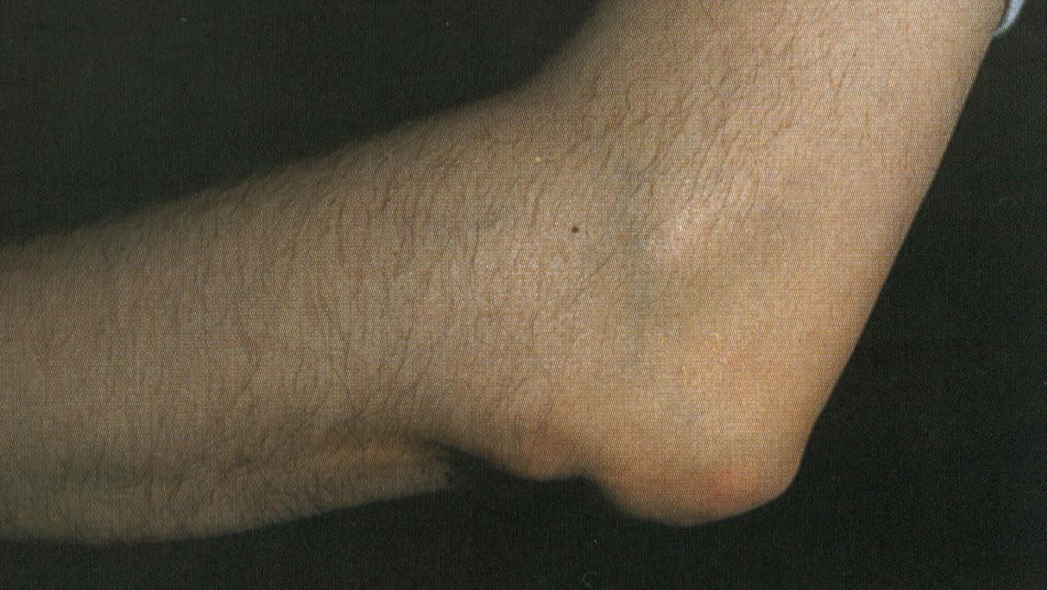
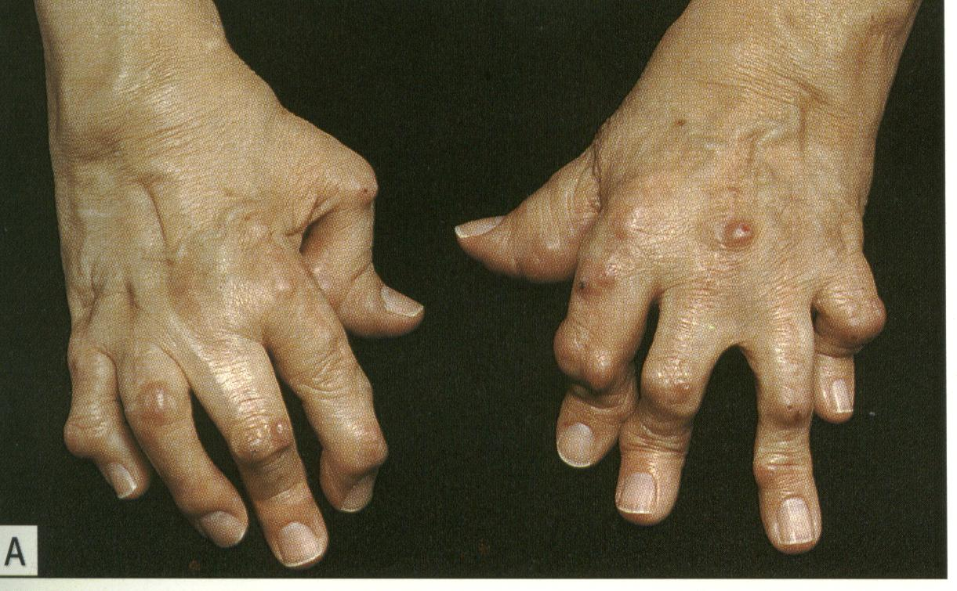
Noduli reumatoidi
Localizzati generalmente in sede peri-articolare, frequentemente in prossimità dei gomiti
consistenza duro-elastica (tipo cisti) oppure duro-calcifica (ossea)
Non sono manifestazione precoce

Slide 47
Valutazione funzionale
Quale sistema è maggiormente coinvolto al momento: deambulazione e/o manipolazione?
Quale distretto e sottofunzione è maggiormente coinvolta al momento: raggiungimento, prensione e manipolazione, ecc?
Gli elementi dello specifico motorio sono modificabili?

Slide 48
Valutazione della disabilità e della qualità di vita
Alterazioni anatomo-patologiche di base
Compromissione funzionale (impairment)
Disabilità e in particolare Work disability
Handicap: l’interazione con l’ambiente è limitata e limitante (orari rigidi al lavoro, scale o passaggi stretti a domicilio…). L’autonomia è gravemente limitata.

Slide 49
Come valutare il grado di disabilità
scale e questionari orientati
Strumenti generici: profili dello stato di salute, allo scopo di descrivere le condizioni sanitarie di una vasta gamma di popolazioni.
  Medical Outcomes Study (MOS),
  36-Items Short Form Healthy Survey (SF-36),
  General Health Questionnaire (GHQ),
  Sickness Impact Profile (SIP),
  Nottingham Health Profile (NHP),
  McMaster Health Index Questionnaire (MHIQ),
  European Quality of Life Questionnaire (EUROQoL).

Slide 50
DAS: Disease Activity Score
= Indice di Attività di Malattia
E’ un indice creato su basi statistiche che riunisce:
articolazioni dolenti,
articolazioni tumefatte,
VES
ed attività
globale di malattia.

Slide 51
Gli strumenti specifici: sono stati concepiti per fornire informazioni più attinenti all’area di interesse
Arthritis Impact Measurement Scales (AIMS, versione rivisata AIMS2);
McMaster Toronto Arthritis Patient Preference Questionnaire/Problem Elicitation Techiques (MACTAR/PET)
Functional Status Index (FSI)
Health Assessment Questionnaire (HAQ)
Maggiormente impiegato nell’AR è l’ Health Assessment Questionnaire (HAQ): i punteggi di questo indice di disabilità aumentano in rapporto alla durata della malattia

Slide 52
OBIETTIVI GENERALI
Attenuare i sintomi algici e infiammatori
Mantenere la funzionalità muscolare: forza, trofismo, resistenza
Mantenere la funzionalità articolare: prevenire la rigidità, l’instabilità, le deformità
Educare al corretto utilizzo di ortesi e ausili
Educare all’economia articolare nelle AVQ
Mantenere, il più a lungo possibile, il più alto livello di autonomia possibile // prevenire la disabilità
Fornire un supporto per la presa di coscienza della malattia, affiancando l’eventuale sostegno psicologico.

Slide 53
Diversi interventi possibili:
Educazione all’economia articolare
Educazione all’utilizzo di ausili per incrementare il livello di autonomia
Rieducazione funzionale specifica
Trattamento in esito di intervento chirurgico

Slide 54
Economia articolare cap. 7 “La riabilitazione integrata delle malattie reumatiche” e pdf quaderno ANMAR
L’insieme dei mezzi che permettono, da una parte di superare gli ostacoli nelle AVQ, e dall’altra di diminuire i movimenti obbligati per prevenire o rallentare i deterioramenti articolari.
Il successo del trattamento passa attraverso il convincimento dell’importanza di prendersi cura delle proprie articolazioni, evitando atteggiamenti passivi e sovraffaticamento articolare.

Slide 55
Scopo dell’economia articolare
prevenire le deformità articolari ed i deficit funzionali,
mantenere o recuperare la funzione articolare,
offrire la maggior autonomia gestuale possibile,
facilitare le attività di vita quotidiana, sociale e lavorativa.

Slide 56
L’economia articolare comprende:
Riposo articolare, particolarmente nelle fasi di poussée
Mantenimento di posture corrette: cioè posizioni funzionali, per prevenire la comparsa di deformità;
Utilizzo di ortesi: di riposo, di correzione, dinamiche
L’educazione gestuale: è il lavoro in cui il paziente apprende a vivere meglio da un punto di vista articolare, abbandonando certe abitudini per acquisirne altre più efficaci e rispettose delle sue articolazioni, anche adattando l’ambiente esterno
Adattamento ambientale: ad esempio in cucina, in bagno

Slide 57
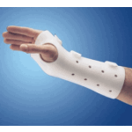
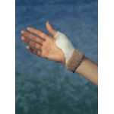
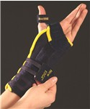
Ortesi (splint) per arto superiore
Per ridurre la rigidità mattutina e il dolore
Per ridurre l’infiammazione delle articolazioni e guaine tendinee
Per prevenire le deformità articolari

Slide 58
Ausili per la deambulazione
Nel recupero della deambulazione (ad es. post-chirurgia) va valutata la compromissione degli arti superiori, trovando l’ausilio più adatto a proteggere il carico, rispetto al setting (ospedale o domicilio) e rispetto alla funzionalità delle mani.
Va tenuto conto sempre delle condizioni generali del pz con AR: ad esempio può aver bisogno di scaricare un arto inferiore ma non poter sfruttare il classico appoggio d’arto superiore
Va valutato l’ausilio all’interno del progetto e dell’evoluzione della malattia

Slide 59
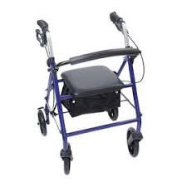
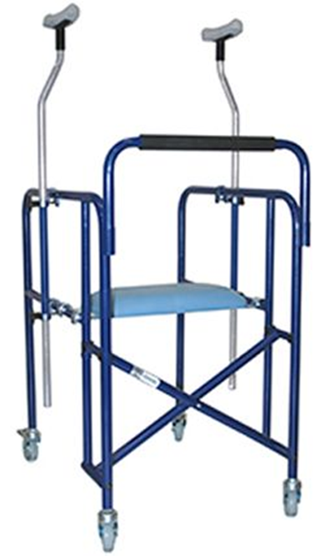
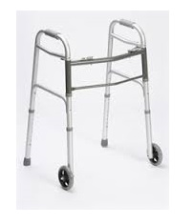
Deambulatore ascellare

Slide 60
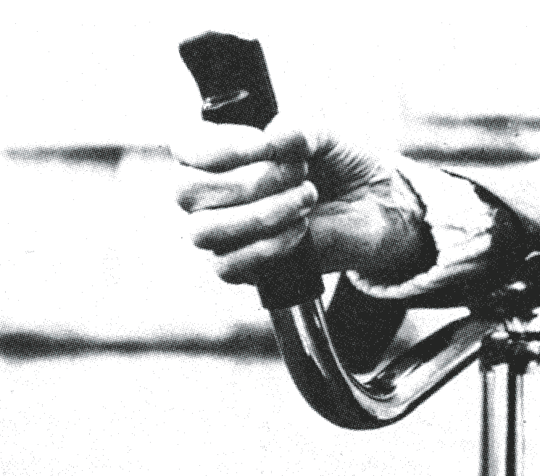
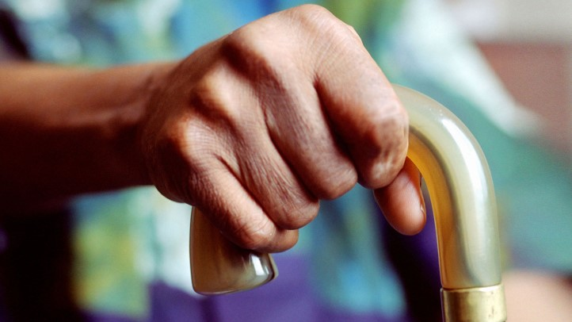
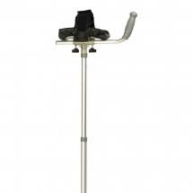
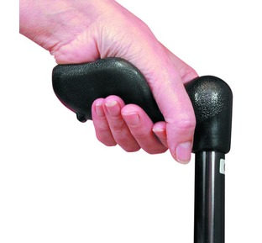
NO
SI
Bastone con appoggio antibrachiale

Slide 61
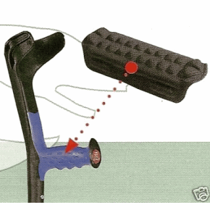
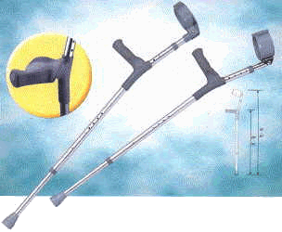
Dato il problema “ingombro” del deambulatore ascellare,
va valutata la possibilità di utilizzare
la/le classiche stampelle
con prese adattate
alle necessità del paziente
con
Artrite reumatoide
Preferire appoggi morbidi e anatomici

Slide 62
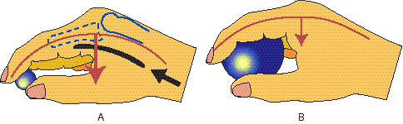
Quando si afferra un oggetto con tutte le dita si mettono in funzione i muscoli flessori, la cui azione determina lo spostamento in senso palmare (sublussazione) della prima falange (osso tratteggiato).
Se un processo infiammatorio interessa le MetaCarpoFalangee si realizza più facilmente la sublussazione della prima falange.
Quando l’ oggetto é di piccole dimensioni é più facile che tutto questo accada. Se invece l’oggetto é di grandi dimensioni la forza diventa inferiore. Ne consegue che si afferrano con minor rischio di sublussazione oggetti di grandi dimensioni.

Slide 63
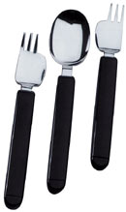
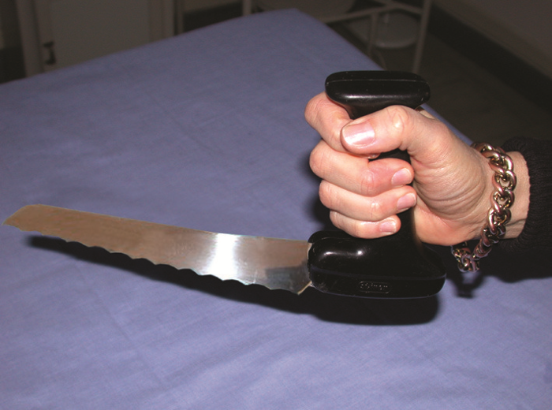
Educare il pz a riconoscere le situazioni e i gesti potenzialmente nocivi:
Prese terminolaterali pollice-indice o gli appoggi diretti sul bordo radiale dell’indice che inducono una deviazione ulnare delle dita;
Gli appoggi con il polpastrello del pollice che aggravano la deformazione a Z;

Slide 64
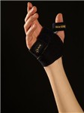
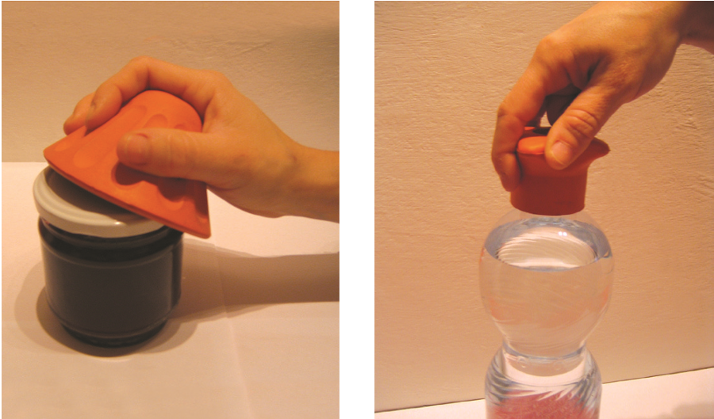
Potenzialmente nocivi:
La stabilizzazione attiva del polso durante le prese di forza;
Il portare carichi che sollecitino eccessivamente gli arti superiori e inferiori;
La deambulazione e la stazione eretta prolungata
Importanti come ausili possono essere comuni elettrodomestici o semplici adattamenti in cucina

Slide 65
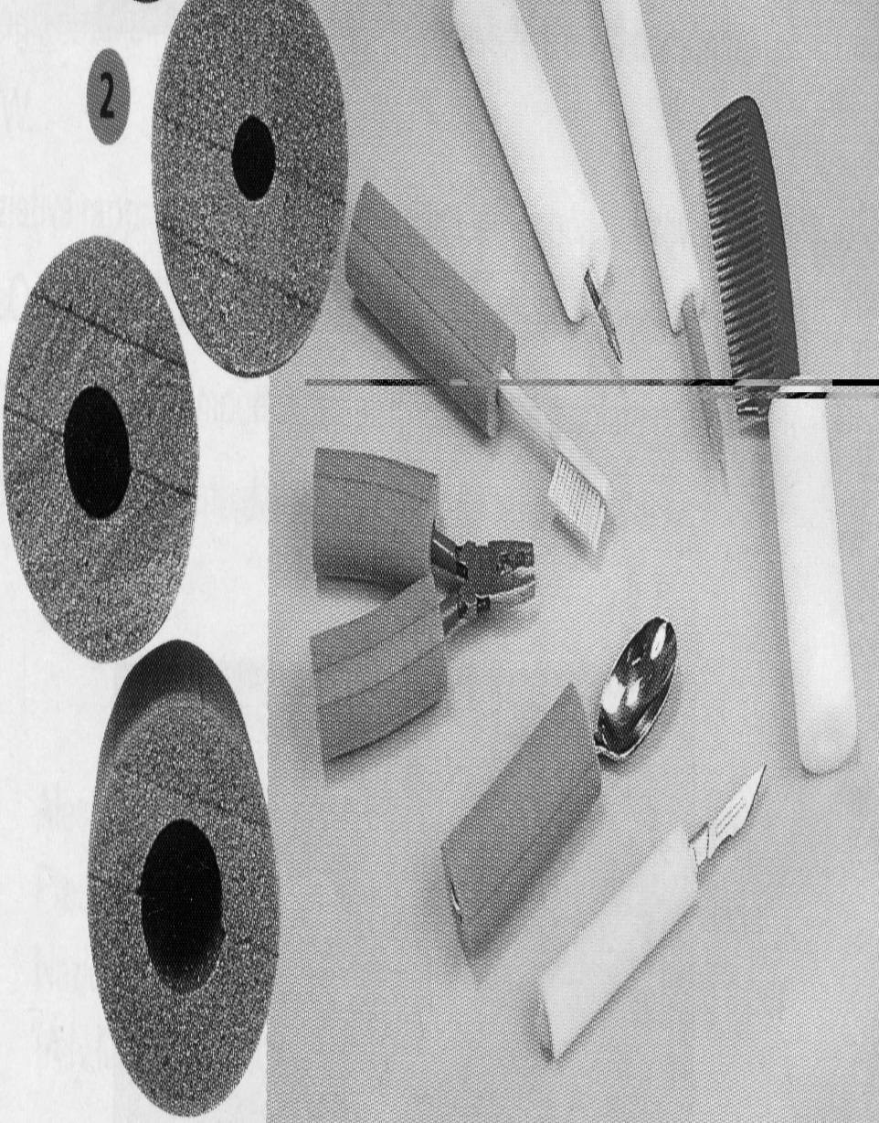
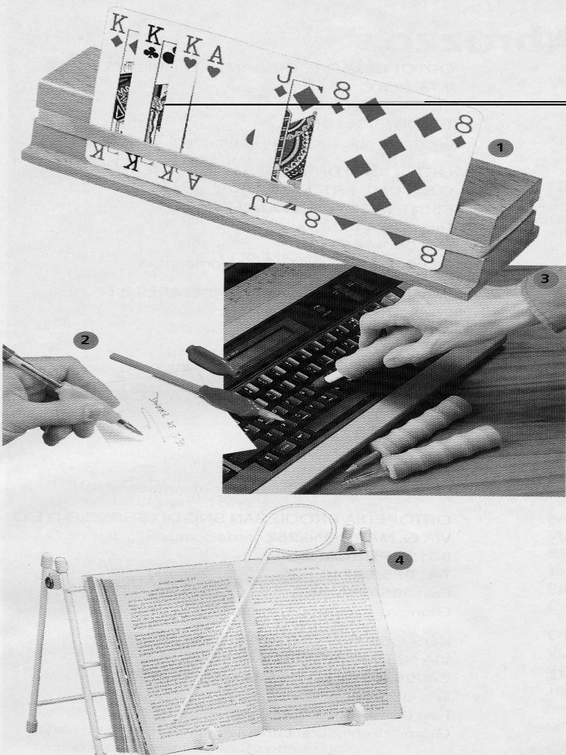
Altri esempi
Per adattare le prese...
Per il tempo libero...

Slide 66
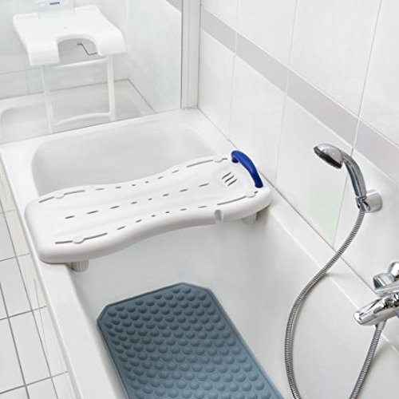
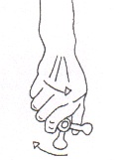
Integrare le regole di economia articolare
Utilizzo di una tavoletta per la vasca da bagno che consenta di sedersi in modo più economico; di un sedile abbastanza alto se si usa la doccia; di miscelatori a leva piuttosto che del classico rubinetto, oppure di un adattamento…
NO ➔

Slide 67
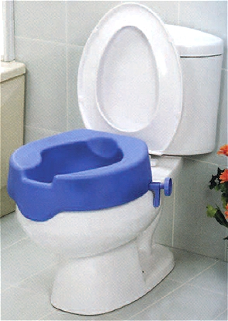
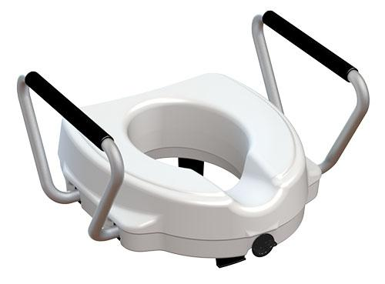
Esempi di adattamenti
Rialzare i piani di seduta per facilitare il sedersi e il rialzarsi senza affaticare in appoggio gli arti superiori: rialzare il letto, utilizzare un rialzo per il WC…

Slide 68
Educazione all’autonomia
La prescrizione e l’addestramento all’utilizzo di un ausilio sono parte integrante del progetto riabilitativo e partono dalla valutazione funzionale del soggetto nelle varie dimensione del vivere quotidiano: spostarsi, mangiare, vestirsi, cura della persona, attività lavorativa…)
Comprende:
  Adattamento ambientale
  Realizzazione di aiuti tecnici: ausili e ortesi, in grado di aumentare, mantenere o migliorare la capacità funzionale del disabile.

Slide 69
All’attenzione del tuo studio
Cosa comprende la valutazione di un paziente con A.R.?
Quali sono gli obiettivi generali di un trattamento?
Quali sono le deformità più comuni?
Cosa significa economia articolare?
Esempi di adattamento degli ausili per gli arti inf.?
Esempi di adattamento per le AVQ (ADL)?

Slide 70
RHEUMATOID ARTHRITIS - National clinical guideline for management and treatment in adults by NICE -2009
Exercise therapy – on land and in water (hydrotherapy/aquatic physiotherapy) and includes aerobic activities, flexibility and muscle-strengthening exercises, core stability exercise, balance rehabilitation, promotion of lifestyle physical activity
Patient education and self-management – joint protection strategies, energy conservation/fatigue management, sleep hygiene training, management of flare, painrelief strategies, relaxation training, exercise and physical activity recommendations
Thermotherapy – hot/cold packs, paraffin/wax baths and infrared.
Electrotherapy – Transcutaneous Electrical Nerve Stimulation (TENS), Ultrasound, Pulsed Electromagnetic Energy (PEME), Interferential therapy (IFT) and Laser.
Provision and education of use of assistive devices – walking aids, splints, orthoses, insoles.
Manual therapy – includes mobilisation, manipulation, myofascial release, trigger point therapy, acupuncture and massage.

Slide 71
RECOMMENDATION
People with RA should have access to specialist physiotherapy, with periodic review to:
  improve general fitness and encourage regular exercise
  learn exercises for enhancing joint flexibility, muscle strength and managing other functional impairments
  learn about the short-term pain relief provided by methods such as transcutaneous electrical nerve stimulators [TENS] and wax baths.

Slide 72
EULAR update 2016 recommendations for the management of early arthritis
3 principi generali – il primo:
La gestione dell'artrite precoce dovrebbe mirare alla migliore cura e deve basarsi su una decisione condivisa tra il paziente e il reumatologo.
Il termine "miglior cura" è ovviamente un principio importante in medicina. La formulazione "decisione condivisa tra il paziente e il reumatologo" è più che informare il paziente; piuttosto si riferisce al processo completo di comunicazione, scambio di conoscenza e raggiungimento di un consenso che dovrebbe portare ad una decisione terapeutica, ottimale dal punto di vista sia del paziente che del fornitore di cure cliniche.

Slide 73
Secondo principio
I reumatologi sono gli specialisti che dovrebbero principalmente prendersi cura dei pazienti con artrite precoce
I pazienti con artrite cronica presi in carico dai reumatologi ricevono una diagnosi precoce, iniziano il trattamento prima e hanno migliori risultati, in particolare rispetto al danno articolare e alla funzione fisica.
I reumatologi hanno l'esperienza per stabilire una diagnosi accurata dell'artrite precoce, hanno familiarità con il monitoraggio dell'attività della malattia e con la potenziale gravità della malattia nei loro pazienti con artrite infiammatoria e sono ben consapevoli delle indicazioni, controindicazioni e effetti avversi di terapie specifiche

Slide 74
Il termine «principalmente» e non unicamente:
  Necessità di un approccio multidisciplinare, con il coinvolgimento del medico di medicina generale e di altri professionisti della salute
  Il alcuni casi il reumatologo non è accessibile e le cure per l’approccio antiinfiammatorio devono essere fornite da altri medici
  In alcuni paesi, lo spostamento dell'attività dai reumatologi ad altri operatori sanitari è attivamente supportato per facilitare l 'accesso anticipato e la qualità ottimale delle cure, e per rendere meno care tali cure, che comunque restano principalmente sotto la responsabilità e supervisione dei reumatologi, ma potrebbero essere fornite da altri fornitori di assistenza.

Slide 75
Terzo principio
Una diagnosi definitiva in un paziente con artrite precoce dovrebbe essere effettuata solo dopo un'attenta anamnesi ed esame clinico, che dovrebbero anche guidare la richiesta di test di laboratorio e procedure aggiuntive.
Dopo aver escluso altre cause di gonfiore e dolore alle articolazioni (es. artrite settica, traumi, artrosi, gotta), particolare attenzione dovrebbe essere data all’età, area geografica e viaggi, numero e schema delle articolazioni coinvolte, coinvolgimento assiale/entesico e caratteristiche extra-articolari (ad es. occhio, pelle, genitourinale, sintomi gastrointestinali), comprese le infezioni recenti.

Slide 76
Nel 2007 è stato proposto un panel minimo di test di laboratorio che dovrebbe includere
  Test per la proteina C reattiva (PCR)
  La velocità di eritrosedimentazione (VES)
  Emocromo completo
  Livelli delle transaminasi,
  Analisi della funzionalità renale e delle urine
  Fattore reumatoide
  Anticorpi anticitrullina
  Anticorpi anti-nucleo

Slide 77
3 raccomandazioni su 12
10. Non-pharmacological interventions, such as dynamic exercises and occupational therapy, should be considered as adjuncts to drug treatment in patients with early arthritis
11. In patients with early arthritis smoking cessation, dental care, weight control, assessment of vaccination status and management of comorbidities should be part of overall patient care
12. Patient information concerning the disease, its outcome (including comorbidities) and its treatment is important. Education programmes aimed at coping with pain, disability, maintenance of ability to work and social participation may be used as adjunct interventions

Slide 78
Rieducazione motoria specifica
La rieducazione articolare, che avrà l’obiettivo di riconquistare un range articolare più funzionale possibile;
  prevenzione: economia articolare, riposo e ortesi
  Mobilizzazione passiva, assistita, attiva sotto la soglia del dolore, nel rispetto dei range e degli assi fisiologici, con attenzione a non scatenare la flogosi sinoviale
  Rinforzo muscolare: da evitare in fase di flogosi, anche le classiche contrazioni isometriche perché stressano l’articolazione.
  Manovre di massoterapia per le proprietà sedative, decontratturanti e circolatorie: controindicate in fase di flogosi, da applicare con attenzione anche nelle altre fasi a causa della fragilità generale dei tessuti

Slide 79

Mezzi riabilitativi fisici
Crioterapia: soprattutto nelle fasi di poussée, anche per la facile gestione domiciliare;
Idrochinesiterapia: per la facilitazione alla mobilizzazione grazie alla spinta dell’acqua, grazie alla quale le sollecitazioni articolari risultano alleggerite; in particolare trova indicazione l’idrochinesiterapia in acqua termale, non in fase di flogosi.
Terapia fisica: elettroterapia antalgica, lasertp, magnetotp. Ultrasuoni per l’azione fibrinolitica rispetto al panno sinoviale, non in fase di flogosi
Termoterapia: in passato utilizzati spesso impacchi di paraffina. Ora più raramente.
Alcuni soggetti trovano giovamento da impacchi caldi prima di esercizi di movimento.

Slide 80
Trattamento per fasi:
Specifico motorio in fase acuta:
Flogosi articolare: tumefazione, dolore, ipofunzionalità, aumento della temperatura e rossore, scarsa informatività articolare
Ipostenia e contratture muscolari
Rischio di atteggiamenti posturali viziati antalgici e successive deformità articolari

Slide 81
Obiettivi e strumenti fase acuta
  Ridurre i fenomeni infiammatori:
    terapia farmacologica di base
    Riposo (generale e articolare): utilizzo di ortesi
    Crioterapia e terapie fisiche (ad es. TENS)
  Prevenire l’ipotrofia e superare le contratture
    Contrazioni isometriche (pro e contro)
    Esercizi ETC in 1°
  evitare la comparsa degli atteggiamenti viziati:
    Educazione all’economia articolare
    Utilizzo di ortesi
    Cauta mobilizzazione nel rispetto degli assi fisiologici

Slide 82
Esercizio Terapeutico Conoscitivo
Teoria cognitiva della riabilitazione:
  “ritiene che l’entità e il livello qualitativo del recupero, sia spontaneo che guidato dall’intervento riabilitativo, vengano determinati dal tipo dei processi cognitivi attivati e dalla modalità della loro attivazione”
Processi cognitivi importanti per il riabilitatore saranno: la percezione, l’attenzione, la memoria, la visione, il linguaggio

Slide 83
E.T.C. e recupero
“All’interno di questo modo di vedere, il recupero non è altro che una modalità di apprendimento che si svolge in situazione di patologia”

Slide 84
Caratteristiche esercizi di 1°
Assenza di richieste di movimento volontario
Riconoscimento ad occhi chiusi
Elaborazione di ipotesi percettive di tipo somestesico

Slide 85
Obiettivi degli esercizi di 1°
Adattamento tonico muscolare: nel paziente reumatico/ortopedico aiuta il superamento di contratture muscolari dolorose; recupero dell’equilibrio muscolare
Costante raccolta di informazioni dalle afferenze cutanee e articolari: favorisce il recupero e il mantenimento di schemi motori corretti, superamento del dolore come discoerenza informativa
Ri-orientare l’attenzione del paziente al suo corpo e all’esperienza del suo corpo: come si muove, come percepisce, come immagina/come prepara il movimento

Slide 86
Specifico motorio post-acuzie
flogosi modesta
Dolore articolare ed extra-articolare
Rigidità articolare
Instabilità articolare e deformità
Contratture muscolari ed eventuali retrazioni
Co-contrazioni
Deficit funzionale importante nelle AVQ

Slide 87
Obiettivi e strumenti post-acuzie
  Recuperare ROM senza produrre ulteriore flogosi
    Mobilizzazioni caute
    Esercizi di ETC in 1° ambito cinestesico
  Migliorare l’equilibrio muscolare
    Massoterapia decontratturante e cauto rinforzo
    Esercizi di ETC in 1° e 2°, ambito pressorio e cinestesico
  Migliorare l’informatività articolare
    Graduale ablazione delle ortesi
    Esercizi in 1° e 2° nei diversi ambiti somestesici
  Recuperare funzionalità nelle AVQ
    Recupero funzionale del sottosistema maggiormente colpito
    Ausili e ortesi per vicariare la funzione dove non è possibile recuperarla

Slide 88
Fase di stato
E’ diversa a seconda del momento evolutivo della malattia:
  Stadio sinoviale
  Stadio destruente
  Stadio delle deformità
Stadio sinoviale: questo stadio è caratterizzato dalla comparsa delle poussée infiammatorie. La malattia è progressiva, invalidante: va iniziato un percorso con il paziente e va costruito un progetto riabilitativo con lui, i familiari e tutti gli operatori coinvolti.
Fin da subito educazione all’economia articolare

Slide 89
Stadio destruente: l’artrite ha già attaccato i tessuti articolari, ma non ha ancora prodotto rigidità o deformazioni articolari irreversibili.
  Obiettivi: conservare la mobilità e la funzionalità articolare, prevenire le deformità, l’ipotrofia muscolare
  Strumenti: economia articolare e rieducazione gestuale; ortesi (notte e talvolta anche giorno); chinesiterapia ed esercizi per il recupero delle potenzialità residue funzionali

Slide 90
Stadio delle deformità: è la fase finale dell’evoluzione patologica. Vi è atrofia, anchilosi e deformità non correggibili; la limitazione dell’autonomia talvolta è grave e la persona può avere bisogno di assistenza nelle AVQ
  Obiettivo primario, oltre a tutto, è mantenere il più a lungo possibile, il maggior livello di partecipazione della persona alle AVQ.

Slide 91
Riabilitazione in relazione alla chirurgia. Arto superiore.
Polso
  Sinoviectomia in caso di sinovite con alterazioni distruttive a livello delle ossa del carpo e dell’articolazione radio-carpica, con destabilizzazione della struttura del carpo e possibile lussazione anteriore: migliora la stabilità articolare, incrementa il rom, si associa a correzione di deformità o lussazioni
  Si può arrivare all’artrodesi, per lo più eseguita con placca dorsale ancorata sul 2° e 3° metacarpo
  Protesi di Swanson: non una vera e propria protesi, ma solo uno spaziatore che resta mobile nei confronti di radio e carpo. Permette di riallineare i capi ossei senza incidere eccessivamente sui segmenti scheletrici.
  Ricostruzione e/o riparazione di tendini estensori e flessori
  Nelle tenosinoviti volari spesso è necessaria la liberazione del nervo mediano al tunnel carpale.

Slide 92
Chirurgia della mano
MCF: sinoviectomia nelle forme moderate, interventi per riequilibrare le strutture capsulari, legamentose e tendinee nella deviazione ulnare e l’artrodesi o sostituzioni protesiche nelle forme più avanzate
IFP e IFD: gli interventi saranno diversi a seconda delle deformità
Pollice: ritensionamento dell’estensore breve dopo sinoviectomia della MCF o artrodesi della MCF (pollice a Z); tenoplastica o artroplastica della trapezio meta-carpale (pollice addotto); artrodesi dell’IF in caso di instabilità

Slide 93
Mano reumatoide
l’interessamento è molto frequente, spesso è il primo a comparire, provoca rigidità e deformità complesse, che comportano conseguenze funzionali ed estetiche.
Nella genesi di queste deformazioni intervengono: lo squilibrio muscolare, il danno della capsula articolare, dei legamenti e dei tendini.
Obiettivo primario è conservare la funzionalità delle mani il più a lungo possibile e prevenire le deformità
la mano è organo di interazione tattile con il mondo

Slide 94
Trattamento della mano
Valutazione:
  Anamnesi: in quale stadio? Deformazioni in atto? Esiti di chirurgia?
  Esame dello specifico motorio: dolore, riduzione del ROM e/o instabilità di alcune articolazioni, equilibrio muscolare, presenza di co-contrazioni, irradiazione allo sforzo
  Livello funzionale

Slide 95
Quale è la funzione della mano?
➔Prensione e manipolazione:
Obiettivi
Liberazione superfici esploranti per la raccolta di informazioni tattili, cinestesiche e pressorie
Orientamento corretto del polso per diverse prese
Equilibrio e stabilità del polso per una corretta prensione
Recupero corretto orientamento del pollice per l’opposizione e la prevenzione della deformità
Recupero movimento selettivo dita, nel rispetto dei movimenti fisiologici (evitare di sforzare in direzioni instabili)

Slide 96
Gli strumenti:
riposo e ortesi (soprattutto in fase acuta)
economia articolare ed educazione gestuale (sempre)
In ottica di terapia manuale:
  Massoterapia e rieducazione funzionale e mobilizzazioni passive, attive assistite, attive, contro resistenza lieve …
In ottica neurocognitiva:
  Esercizio terapeutico cognitivo

Slide 97
E.T.C.
L’osservazione e la costruzione del profilo del paziente mi aiutano a costruire la condotta terapeutica.
  Come si muove?
  Come percepisce?
  Come immagina/come prepara il movimento?
  Come usa il linguaggio per descrivere il suo corpo, le sue mani, il movimento, ecc?

Slide 98
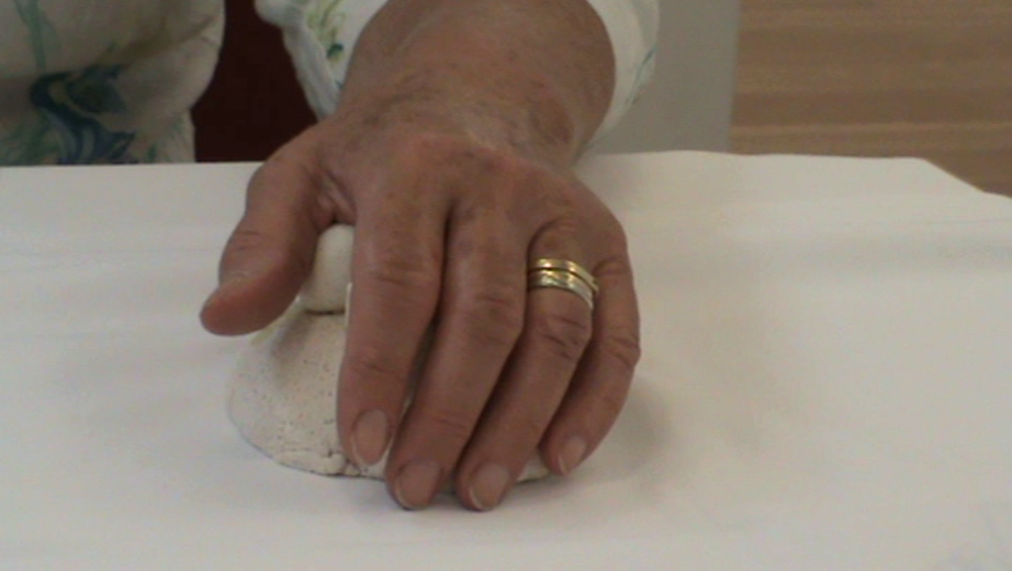
Esercizi di 1°
Diverse dimensioni informative: tattili, pressorie, spaziali, cinestesiche, ponderali,
Diversi focus attentivi: stabilizzazione del polso, singolarizzazione delle dita, recupero dei calibri/pinze

Slide 99
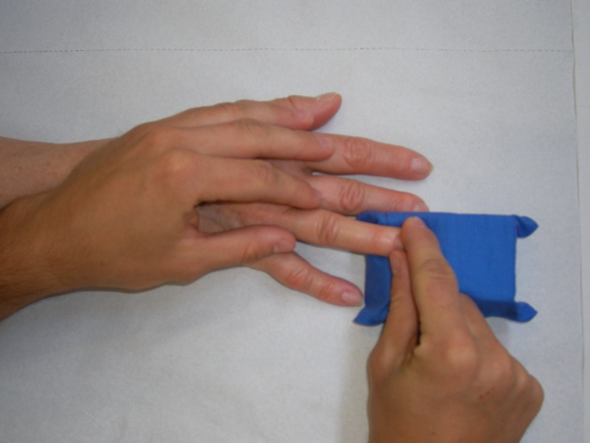
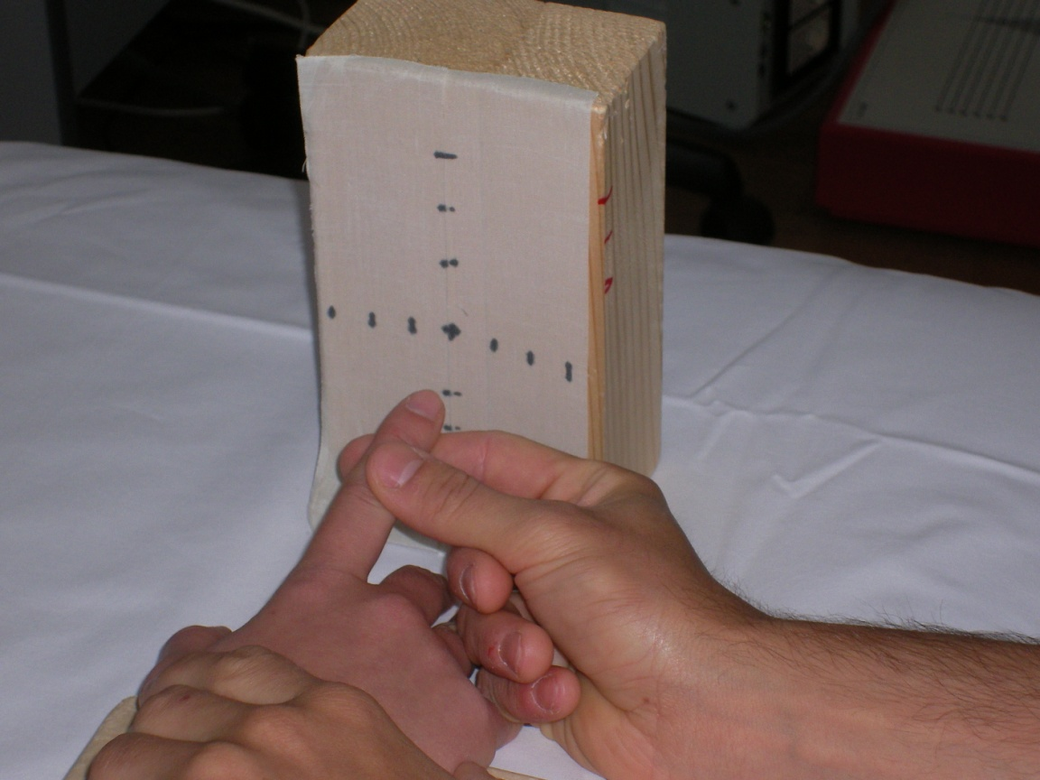
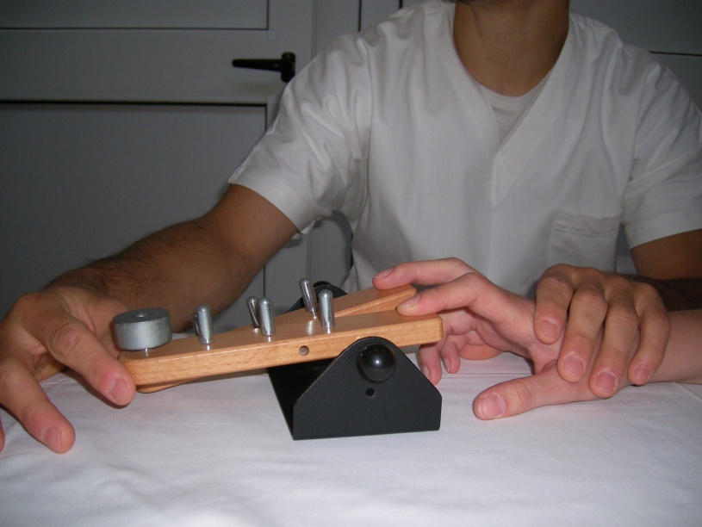
Esercizi per il recupero della funzione di prensione e manipolazione, in contesti senso-motori

Slide 100
La spalla.
Funzione di raggiungimento, con elementi di direzione, distanza e orientamento.
L’A.R. colpisce l’articolazione acromion-claveare e la gleno-omerale, provocando una retrazione precoce della capsula articolare, che fissa la spalla in adduzione e rotazione interna.
Fase di flogosi. Il pz si presenta in atteggiamento di difesa:
  scapola elevata, anteposta, basculata esternamente, scollata nel margine mediale
  Braccio intraruotato, addotto
  Gomito semiflesso, lontano dal fianco, avambraccio pronato

Slide 101
Non richiedo spostamenti articolari, ma finalizzo l’esercizio a:
  L’adattamento del tono muscolare e rilassamento delle contratture
  La ricostruzione di relazioni simmetriche tra gli emicingoli
  La capacità di organizzare una b.d.a. funzionale ai compiti del tronco e dell’arto superiore
  Ritorno della scapola in posizione fisiologica-funzionale

Slide 102
Esercizi: alcuni esempi…
In posizione supina, inizialmente: riconoscimenti in ambito pressorio con l’emicingolo coinvolto maggiormente e confronto con il controlaterale
In posizione seduta: stessa richiesta, con variazione dei punti di applicazione delle resistenze a livello scapolare (spina, margine mediale, angolo inferiore)
Perché partire dalla scapola?
➔ Perché quando muoviamo l’arto superiore, prima dobbiamo sistemare la scapola e la cavità glenoidea, in modo che la loro posizione sia ottimale per il movimento desiderato

Slide 103
In fase post-acuta:
Obiettivi:
Ottenere frazionamento tra scapola e testa omerale (eliminare i compensi del non frazionamento come la rotazione del tronco nella retroposizione del cingolo; l’elevazione della spalla nell’anteposizione…)
Ricostruire il senso di posizione attraverso informazioni spaziali corrette
Ripristino dei meccanismi di controbilanciamento dell’arto superiore
Comincio a chiedere modesti spostamenti articolari: i movimenti del braccio più bloccati saranno extrarotazione e abduzione
Comincio un cauto coinvolgimento attivo muscolare: il pz deve ricominciare a confrontarsi col peso del braccio

Slide 104
In fase di remissione:
Si richiedono spostamenti articolari e reclutamenti muscolari via via più intensi
Il controllo ponderale dell’arto diventa completo
Si inseriscono negli esercizi gli altri elementi dell’arto superiore: gomito come regolatore di distanza, mano come organo tattile e di prensione
L’obiettivo ultimo sarà la ripresa della maggiore articolarità possibile, co n controllo di forza e resistenza, al fine di ottenere le funzioni di raggiungimento e manipolazione
Esercizi con traiettorie circolari (vedi studi di Pearl e coll. 1992), tabellone…

Slide 105
Rachide cervicale
Raramente l’A.R. colpisce il tratto lombare o dorsale, ma il segmento cervicale è coinvolto nel 30-40% dei casi, prevalentemente l’articolazione atlo-epistrofica.
Le alterazioni possono portare a sublussazione dell’epistrofeo, talvolta con compressione midollare.
Quadro clinico: dolori cervicali, escursioni articolari abnormi, iperreflessia osteotendinea, deficit neurologici, sino a forme più gravi di mielopatia
L’obiettivo del trattamento è stabilizzare il rachide in modo da limitare il coinvolgimento neurologico.
Nelle fasi avanzate della malattia può trovare indicazione ortopedica il collare, finanche l’intervento di stabilizzazione cervicale

Slide 106
Chirurgia arto inferiore
Anca: intervento d’elezione è l’artroprotesi in caso di severa sintomatologia dolorosa e compromissione funzionale
Ginocchio: sinoviectomia, osteotomie prossimali di tibia per correggere deformità in varo o in valgo, artroprotesi totale nelle fasi avanzate
Caviglia e piede: artro-sinoviectomie, tenosinoviectomie, lisi del tunnel tarsale, riequilibrio funzionale delle dita, artrodesi; fra gli interventi tardivi: riallineamento metatarsale, le osteotomie, artrodesi.

Slide 107
Per il tuo studio, ricorda…
Differenze tra specifico motorio in fase acuta e subacuta
Differenti obiettivi in fase acuta e subacuta
Esempio di esercizio per la mano e suo obiettivo
Cosa comporta il coinvolgimento del rachide cervicale

